Slide 1

PlastikSiz
Проблема
Ежегодное накопление 1,5 миллиарда пластиковых бутылок
Нехватка инфраструктуры для сортировки отходов
Низкий уровень осведомленности населения
Нехватка реализация программ поощрения переработки
GOODBYE WORLD

Slide 2
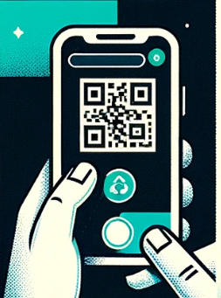
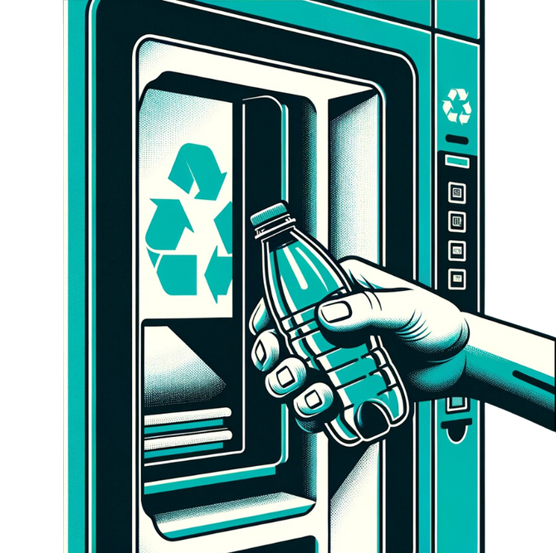



Сканировать
QR
ПУТЬ ПОЛЬЗОВАТЕЛЯ
Положить бутылки
Зачисление бонусов на счет в банке

Slide 3
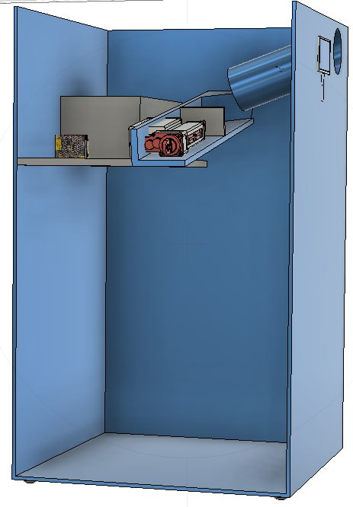


3D МОДЕЛЬ
Wi-Fi модуль; Процессор
Дисплей
Система проверки
Блок Питания
Система для Эффективного Хранения

Slide 4

МОДЕЛЬ ПРИБЫЛИ
Доход
Расходы
Продажа сортированного пластика
Сборка
Обслуживание
Бонусная система
Активная и Пассивная реклама партнеров
Расширение сортировки
Потениал

Slide 5

Конкуренты
Критерии | PlastikSiz | Sparklo | EcoPlatform | Clean City NS
Шаги для пользователя | 3 | 6 | 5 | 2
Технологичность | Актуатор | Исходный | Пресс | Исходный
Прибыльность | Да | Да | Да | Нет
Расположение | Университеты и школы | ТРЦ | ТРЦ | Мусорки

Slide 6
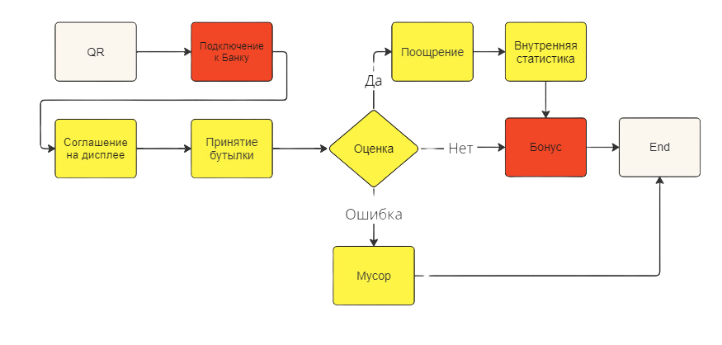
МОДЕЛЬ РАБОТЫ

